Slide 1

TIN HỌC LỚP 5

Slide 2
ÔN TẬP CHỦ ĐỀ THẾ GIỚI LOGO
TIN HỌC LỚP 5
CHỦ ĐỀ 4 – THẾ GIỚI LOGO

Slide 3
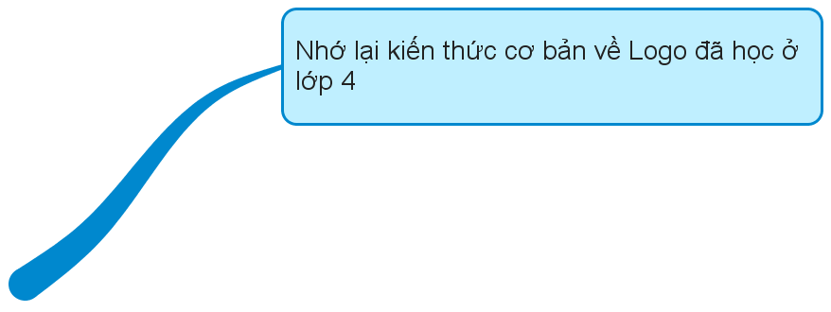

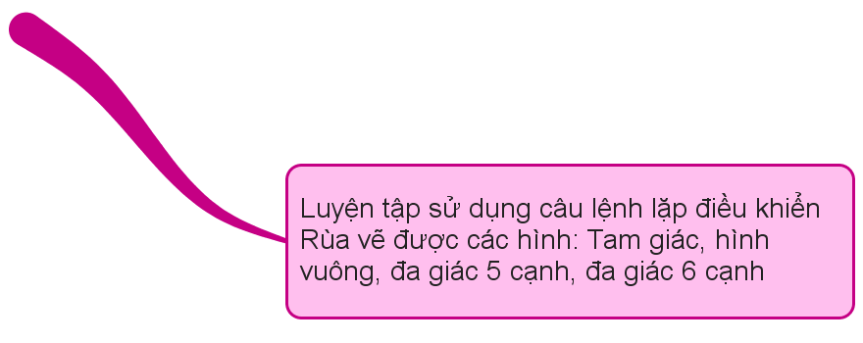
- Ôn tập, rèn luyện kĩ năng sử dụng câu lệnh lặp và câu lệnh lặp lồng nhau.
YÊU CẦU CẦN ĐẠT
- Phối hợp được câu lệnh lặp và thủ tục điều khiển Rùa tạo các hình trang trí

Slide 4
A. ÔN TẬP KIẾN THỨC

Slide 5
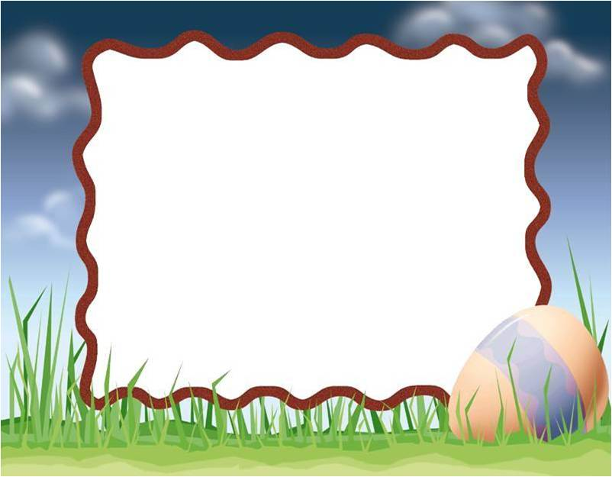
Câu 1: Đâu là câu lệnh để thay đổi màu vẽ
thành màu xanh da trời?
a. SetpenColor 3
b. SetpenColor 2
c. SetpenColor 1

Slide 6
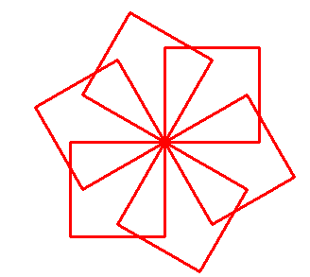
Câu 2: Quan sát hình và trả lời câu hỏi.
Có mấy hình vuông trong hình trên?
a. 4
b. 5
c. 6

Slide 7
Câu 3: Điền vào chỗ chấm để được số độ quay đúng trong câu lệnh vẽ hình ngũ giác đều: Repeat 5 [fd 100 rt ……]
a. 30
b. 360/5
c. 90

Slide 8
Câu 4: Câu lệnh nào dùng để điều chỉnh độ rộng cho nét vẽ?
a. SetPen Size [m n]
b. SetPenSize [m n]
c. SetPenSize [m,n]

Slide 9
Câu 5: Để lưu thủ tục vào tệp Cacthutuc.lgo, em phải gõ lệnh gì?
a. Edit “Cacthutuc.lgo
b. Save “Cacthutuc.lgo
c. Load “Cacthutuc.lgo

Slide 10
Câu 6: Để nạp tệp Cacthutuc.lgo, em phải gõ lệnh gì?
a. Edit “Cacthutuc.lgo
b. Save “Cacthutuc.lgo
c. Load “Cacthutuc.lgo

Slide 11
Câu 7: Tên tệp nào sau đây là đúng?
a. Baihoc1.lgo
b. Bàihọc 1
c. Bai hoc1.lgo

Slide 12
Nhắc lại cấu trúc câu lệnh lặp
Cấu trúc câu lệnh lặp
Repeat n [ Các câu lệnh ]
n: số lần lặp lại các câu lệnh trong cặp dấu […]
Cấu trúc câu lệnh lặp lồng nhau để vẽ k hình đa giác đều n cạnh
Repeat k [Repeat n [ fd d rt 360/n] rt 360/k]
k: số hình
n: số cạnh d: độ dài 1 cạnh

Slide 13
Nhắc lại thủ tục
Thủ tục là một dãy các thao tác được thực hiện theo thứ tự để hoàn thành một công việc nào đó.
Cụ thể:
Bước 1:
Để mở cửa sổ soạn thảo thủ tục, ta dùng câu lệnh:
Edit “<Tên thủ tục Ví dụ: edit “Hinhvuong
Trong thủ tục gồm có 3 phần:
Bước 2:
To <Tên thủ tục>
Đầu thủ tục
Các lệnh trong thân thủ tục
Thân thủ tục
end
Kết thúc thủ tục
Bước 3: Ghi vào bộ nhớ và đóng cửa sổ soạn thảo - File/ Save and Exit.
Chú ý:
<Tên thủ tục>: Do học sinh tự đặt, viết liền, không dấu, có ít nhất 1 chữ cái.
Đặt tên thủ tục sao cho gợi mở, dễ nhớ. Ví dụ: Tamgiac

Slide 14
2. Thực hiện thủ tục đã viết:
Gõ tên thủ tục trong ngăn gõ lệnh (ví dụ: Hinhvuong) và nhấn phím Enter
3. Lưu lại các thủ tục trong Logo:
Để lưu lại thủ tục đã viết vào một tệp thực hiện gõ các lệnh sau :
Bước 1: Gõ Save “<tên tệp> (ví dụ Save “Cacthutuc.lgo)
Bước 2: Nhấn phím Enter
4. Nạp tệp chứa các thủ tục để làm việc
Để nạp tệp chứa các thủ tục em gõ lệnh:
Bước 1: Load “<tên tệp> (ví dụ Load “Cacthutuc.lgo)
Bước 2: Nhấn phím Enter

Slide 15
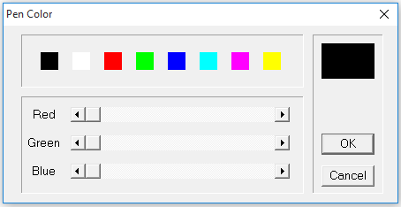
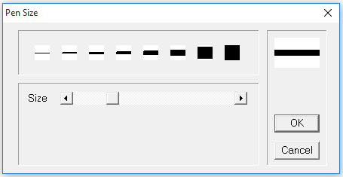
Ôn lại cách thay đổi màu và nét vẽ:
Cách 1: Trên thanh menu, chọn Set, sau đó chọn:
Màu
nét vẽ
nét vẽ
Cách 2: Dùng câu lệnh:
Để thay đổi màu nét vẽ dùng lệnh: SetPenColor n
Để thay đổi nét vẽ dùng lệnh: SetPenSize [m n]

Slide 16
B. HOẠT ĐỘNG THỰC HÀNH

Slide 17
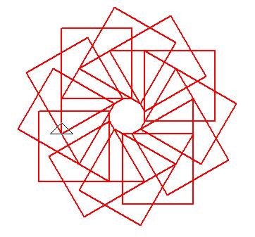
Bài 1: Sử dụng thủ tục HinhVuong viết lệnh vẽ các hình sau:
Hình 2
Hình 1

Slide 18
Gợi ý:
Tạo 1 thủ tục vẽ hình vuông.
Hình 1 được tạo bởi 8 hình vuông màu xanh lơ.
Sau khi vẽ xong 4 hình vuông, Rùa quay phải 1 góc 45 độ để vẽ 4 hình vuông tiếp theo.
To Hinh1
SetPenColor 3
SetPenSize [1 5]
REPEAT 4[hinhvuong RT 360/4]
RT 45
REPEAT 4[hinhvuong RT 360/4]
SetPenColor 0
End
Hình 1
To hinhvuong
REPEAT 4 [ FD 100 RT 360/4 ]
End

Slide 19
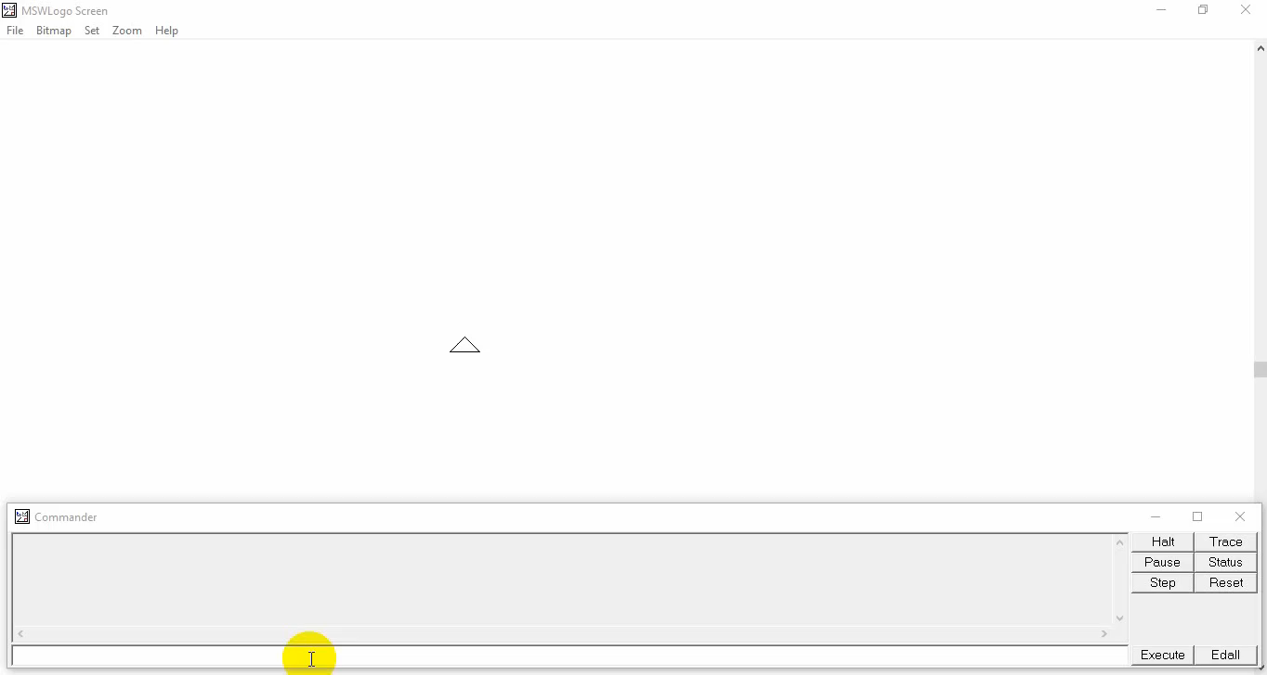

Slide 20
Gợi ý:
Hình được tạo bởi 12 hình vuông màu đỏ
Vị trí của Rùa sau khi vẽ xong một hình vuông ở bên phải của hình.
Sau khi vẽ xong một hình vuông, Rùa lùi số bước bằng nửa cạnh của hình vuông, rồi quay trái một góc 360/12 độ.
Hình 2
To hinhvuong
REPEAT 4 [ FD 100 RT 360/4 ]
End
To Hinh2
SetPenColor 4
SetPenSize [1 5]
REPEAT 12 [ hinhvuong BK 50 LT 360/12 ]
SetPenColor 0
End

Slide 21
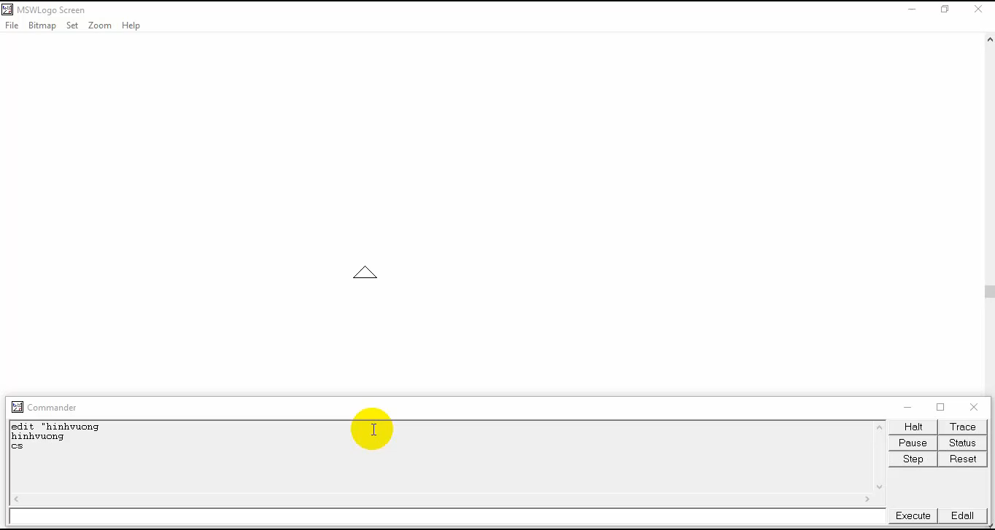

Slide 22
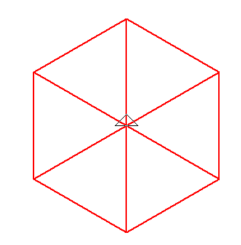

Bài 2: Viết các thủ tục, sử dụng thủ tục viết lệnh vẽ các hình sau:
Hình 3
Hình 4

Slide 23
Gợi ý:
Hình được tạo bởi 6 hình tam giác.
Sau khi vẽ xong một hình tam giác, Rùa quay phải một góc 360/6 độ.
Hình 3
To Hinh3
SetPenColor 4
SetPenSize [1 5]
REPEAT 6 [tamgiac RT 360/6 ]
SetPenColor 0
End
To tamgiac
REPEAT 3 [ FD 100 RT 360/3 ]
End

Slide 24
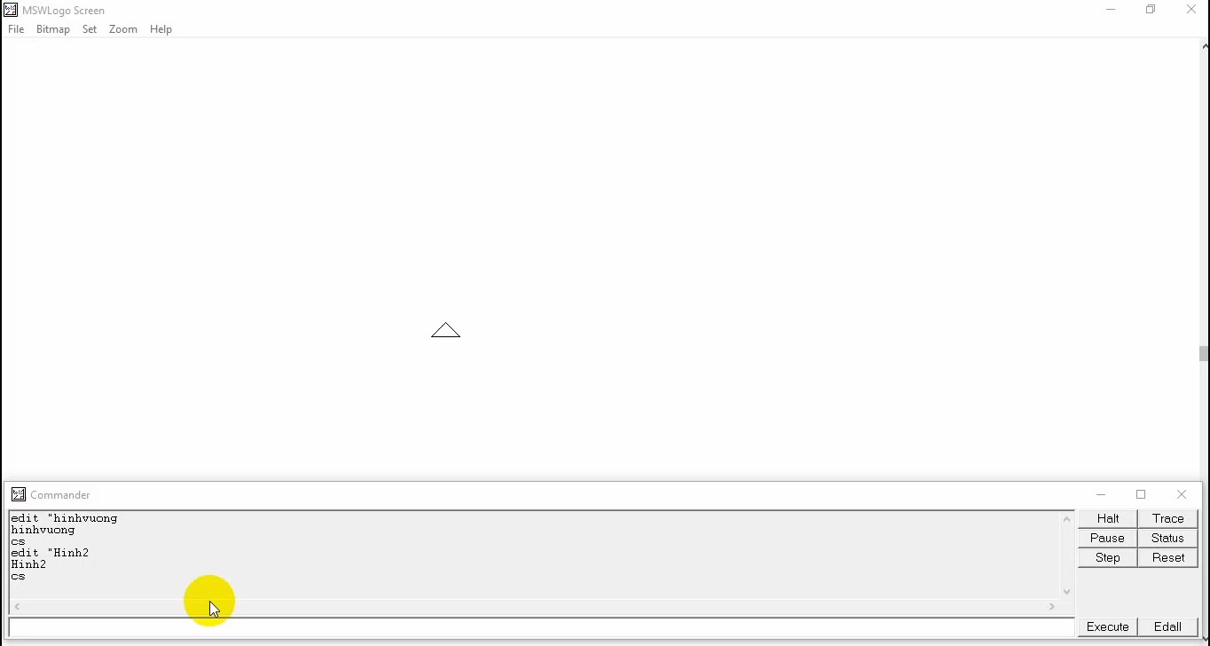

Slide 25
Gợi ý:
Hình được tạo bởi 6 hình lục giác.
Sau khi vẽ xong một hình lục giác, Rùa quay phải một góc 360/6 độ.
Hình 4
To Hinh4
SetPenColor 1
SetPenSize [2 6]
REPEAT 6 [lucgiac RT 360/6 ]
SetPenColor 0
End
To lucgiac
REPEAT 6 [ FD 100 RT 360/6 ]
End

Slide 26
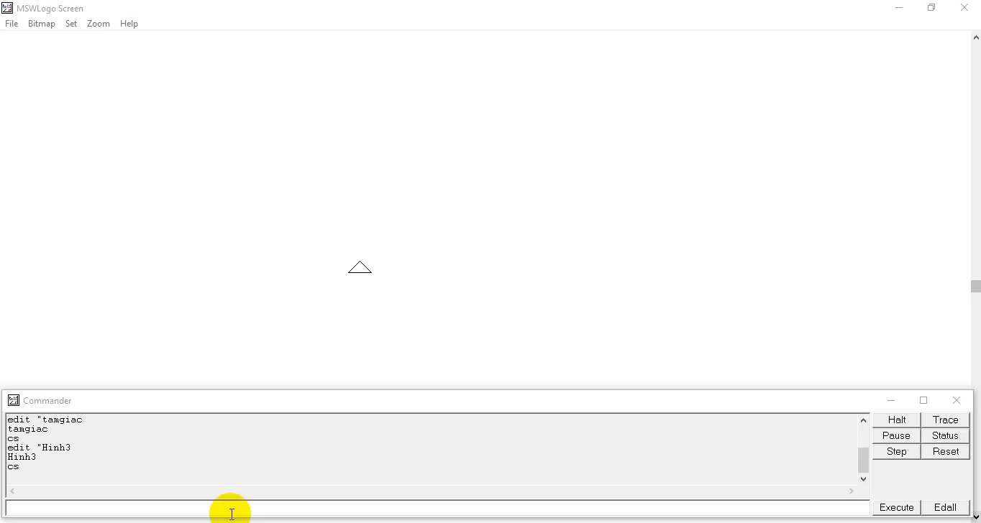

Slide 27
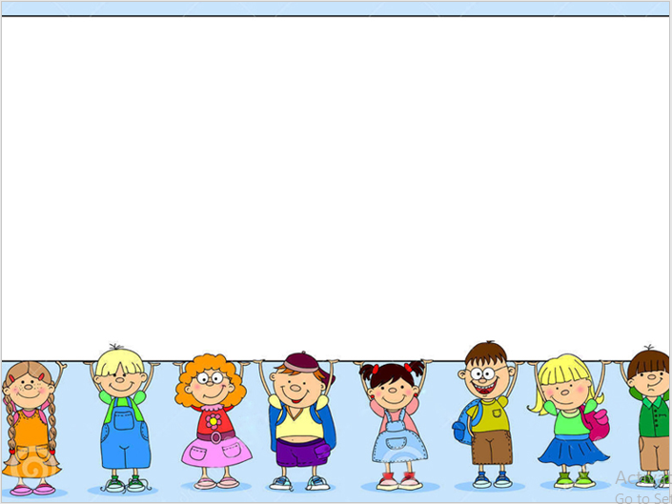
EM CẦN GHI NHỚ
Khi cần vẽ lặp lại một hình nào đó (hình vuông, hình tròn, hình tam giác, hình lá cờ… ) nhiều lần, nên lập thủ tục tạo riêng hình đó.
Khi vẽ một đối tượng gồm vài hình đơn giản hay hình trang trí, có thể sử dụng một hoặc vài thủ tục.

Slide 28
CHÚC CÁC CON NHIỀU SỨC KHỎE
Chăm ngoan, học giỏi!

